Slide 1


一
下
数
学
2.3 十几减7、6
讲师：PPT818

Slide 2

目
录
1
温故知新
CONTENTS
2
新知探究
3
课堂练习
4
课堂小结

Slide 3
温故知新
03
1
学而时习之，不亦说乎

Slide 4
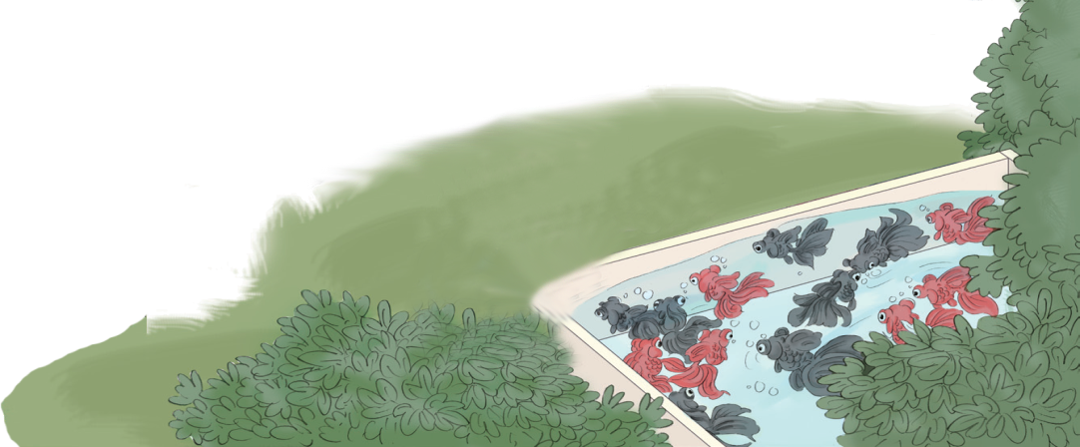
温故知新
小朋友们在游园会中发现了可爱的小金鱼。你能说一说上图中包含着怎样的数学信息吗？

Slide 5
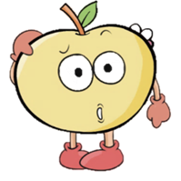
温故知新
一共有13条金鱼。
黑色的有7条。
想一想：有多少条红色的金鱼呢？

Slide 6
新知探究
03
2
学，然后知不足。

Slide 7
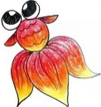



新知探究
举手发言：可以用我们前两节课学过的方法计算吗？
13
－
7
=
6
（条）

Slide 8
新知探究
方法1：破十法
13 - 7 =
6
10 - 7 = 3
3
10
3 + 3 = 6
3

Slide 9
新知探究
方法2：平十法
6
13 - 7 =
3
4
13 - 3 = 10
10 - 4 = 6
10
6

Slide 10

新知探究
方法3：想加算减法
6
+ 7 = 13
6
13 - 7 =

Slide 11
新知探究
红色的有6条。
一共有13条金鱼。
想一想：有多少条黑色的金鱼呢？

Slide 12
新知探究
13 - 6 =
自主思考：
1.想一想应该怎样计算13-6？
2.你能将自己的想法用算式表示出来吗？
3.投影展示你的答案，并说说你的思考过程。

Slide 13
新知探究
13 - 6 =
7
破十法：
想加算减法：
6 + 7 = 13
10 - 6 = 4
4 + 3 = 7
13 - 6 = 7
说一说：你更喜欢哪种方法，为什么？

Slide 14
新知探究
想加算减法：
6 + 7 = 13
6 + 7 = 13
6 + 7 = 13
13 - 7 = 6
13 - 6 = 7
1.想加算减法可以一步解决问题。
2.一个加法算式可以对应两道减法。

Slide 15
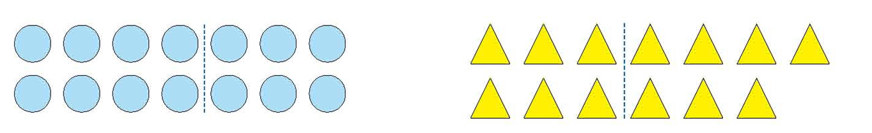

新知探究
13 - =
6
8
6
7
14 - =
13 - =
8
6
7
6
14 - =

Slide 16
课堂练习
03
3
纸上得来终觉浅,绝知此事要躬行

Slide 17
课堂练习
算一算
8 + 9= 9 + 6= 7 + 9=
17 - 8= 15 - 9= 16 - 7=
17 - 9= 15 - 6= 16 - 9=
17
15
16
9
6
9
8
9
7

Slide 18


课堂练习
填一填，算一算
7 + = 11 8 + = 13 + 6 = 12
4
5
6
13 - 8 =
6
11 - 7 =
5
4
12 - 6 =

Slide 19
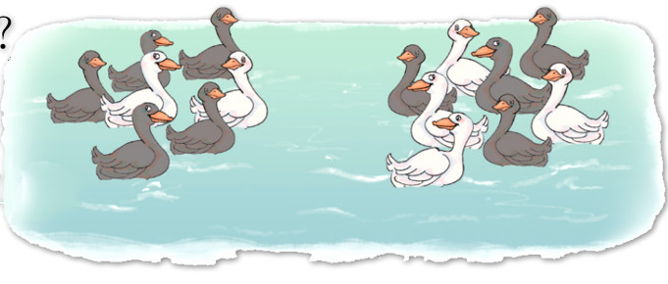
课堂练习
一共有12只小鸭，有7只到河里游泳了，还剩下几只在岸上？
12 - 7 = 5 （只）
答：还剩下5只在岸上。

Slide 20
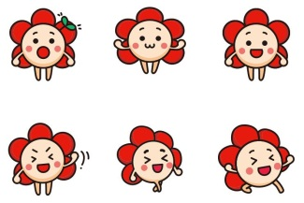


课堂练习
小美一共得到15朵小红花，但是粗心的小美弄丢了6朵，她现在还有多少朵小红花？
15 - 6 = 9（朵）
答：她现在还有9朵小红花。

Slide 21
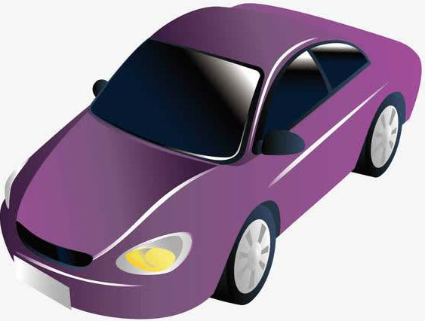
课堂练习
停车场门前一共停了12辆车，开走6辆，还剩下几辆？
12 - 6 = 6（辆）
答：还剩下6辆小汽车。

Slide 22
课堂小结
03
4
学而不思则惘，思而不学则殆

Slide 23
课堂小结
这节课你们都学会了哪些知识？
1.十几减7、6的计算方法：（以13-7为例)
（1）破十法：把13分成10和3。10-7=3 3+3=6
（2）想加算减法：6+7=13 13-7=6
2.一道加法算式可以对应两道减法算式。
7+6=13 13-6=7 13-7=6

Slide 24
一
下
数
学
感谢各位的聆听
讲师：PPT818

